Slide 1

17.- CiberRange. Aula Ciberseguridad
CIBERSEGURIDAD EN SISTEMAS DE CONTROL INDUSTRIAL (SCI)

Slide 2
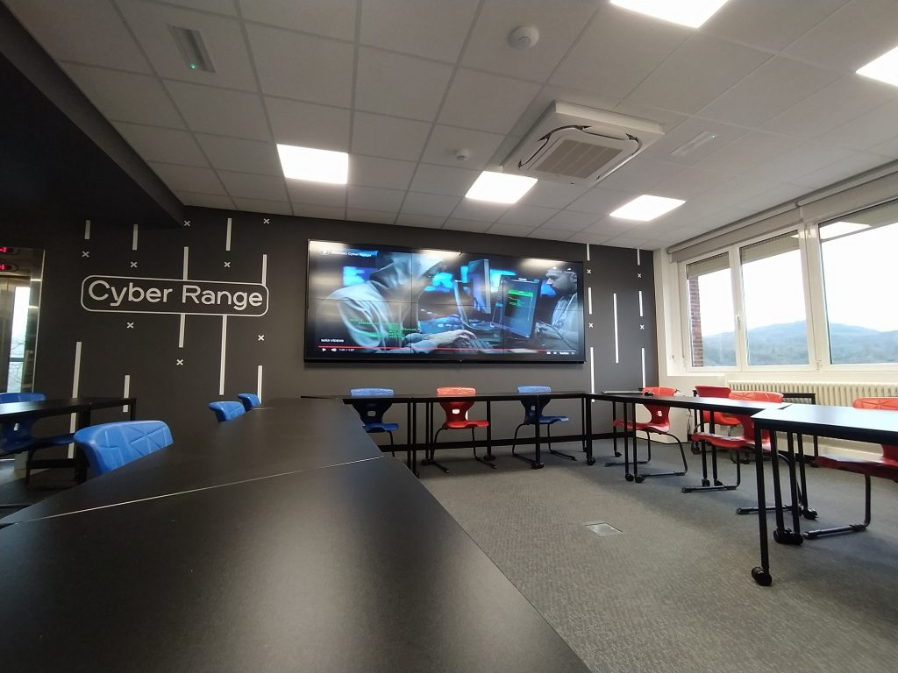
17.- CiberRange. Aula Ciberseguridad

Slide 3
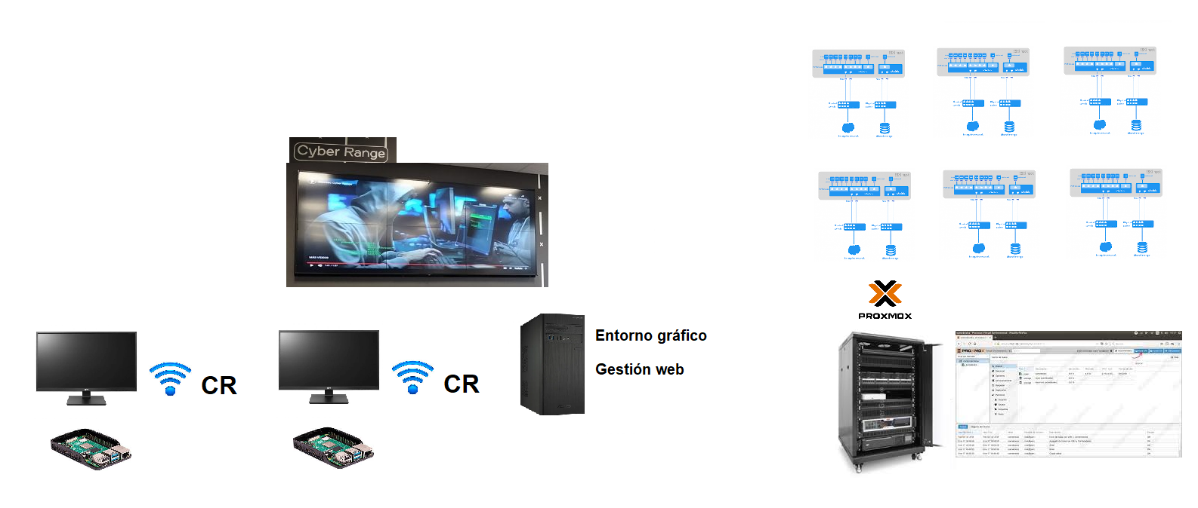
17.- CiberRange. Aula Ciberseguridad (Tknika)
Salida Internet independiente

Slide 4
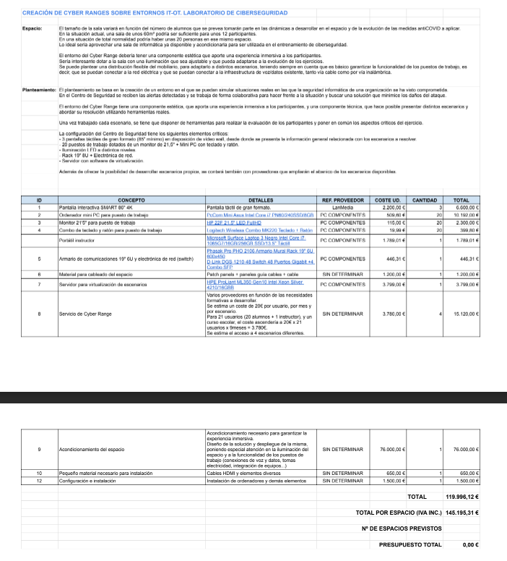
17.- CiberRange. Aula Ciberseguridad

Slide 5
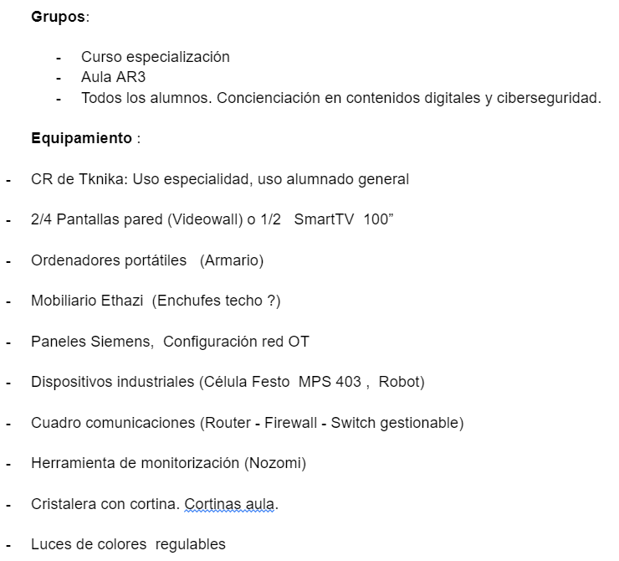
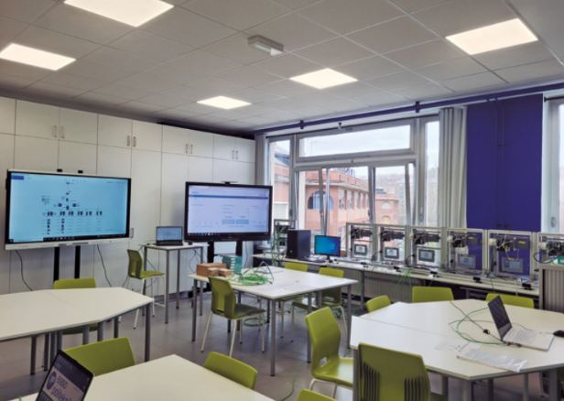
17.- CiberRange. Aula Ciberseguridad

Slide 6
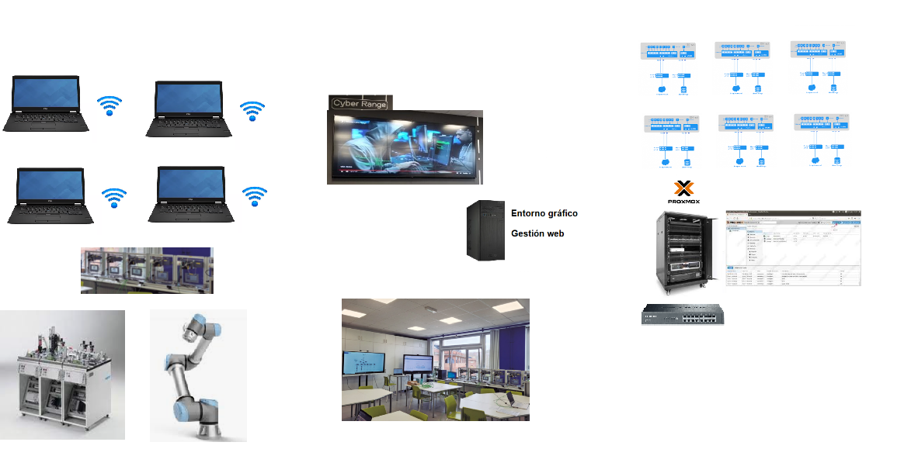
17.- CiberRange. Aula Ciberseguridad Propuesta Easo
AR3
Ciber esp
Alumnos Easo
Salida Internet independiente

